Slide 1


Sosialisasi Kurikulum OBE (Outcome-Based Education)
Program Studi Informatika, Departemen Informatika
Fakultas Matematika dan Ilmu Pengetahuan Alam
Universitas Syiah Kuala

Slide 2
Outlines
Proses Penyusunan Dokumen Kurikulum Program Studi
Visi Keilmuan, Tujuan dan Strategi Program Studi
Profil dan Rumusan Standar Kompetensi Lulusan
Pembentukan Mata Kuliah
Struktur Kurikulum 2024
Daftar Ekuivalensi Mata Kuliah
Transkrip Nilai Sementara
Rekognisi Kegiatan MBKM
Evaluasi Pembelajaran

Slide 3
Proses Penyusunan Dokumen Kurikulum PS
Identifikasi Kebutuhan Pasar
Kerjasama dengan asosiasi keilmuan, pakar industri, dan pengguna lulusan
Analisis Kesenjangan (gap)
Menganalisis kesenjangan keahlian lulusan saat ini dan kebutuhan
Perancangan Kurikulum
Disusun dengan memilih mata kuliah dan metode evaluasi untuk mencapai tujuan pembelajaran yang telah ditetapkan

Slide 4
Proses Penyusunan Dokumen Kurikulum PS
Landasan Perancangan dan Pengembangan Kurikulum
Peraturan Menteri Pendidikan, Kebudayaan, Riset, dan Teknologi Nomor 53 Tahun 2023 tentang Penjaminan Mutu Perguruan Tinggi
Peraturan Menteri Pendidikan dan Kebudayaan Nomor 3 Tahun 2020 tentang standar nasional pendidikan tinggi serta sebagian disalin ulang dari panduan penyusunan kurikulum Pendidikan Tinggi di era revolusi industri 4.0 yang diterbitkan oleh Direktorat Jenderal Pembelajaran dan Kemahasiswaan, Kemdikbudristekdikti Tahun 2020
Panduan Penyusunan Kurikulum Universitas Syiah Kuala Tahun 2023
Renstra Universitas Syiah Kuala
Renstra FMIPA

Slide 5
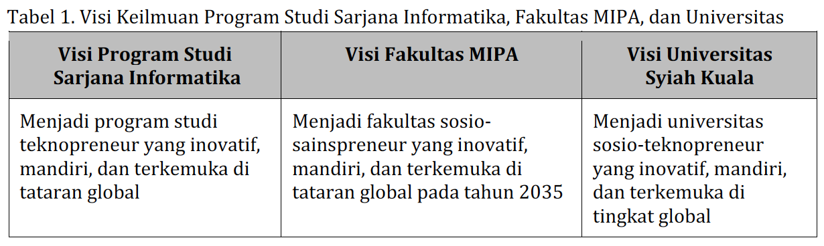
Visi Keilmuan, Tujuan dan Strategi PS
Visi Keilmuan PS S1 Informatika

Slide 6
Visi Keilmuan, Tujuan dan Strategi PS
Misi PS S1 Informatika
Menghasilkan lulusan yang bermoral, berkualitas, mandiri, kreatif, berjiwa wirausaha dan berintegritas dalam mengembangkan dan menerapkan ilmu pengetahuan dan teknologi informatika.
Melaksanakan tridharma perguruan tinggi secara berkualitas, bermoral, kondusif, dan dinamis untuk pengembangan ilmu pengetahuan dan teknologi informatika kepada masyarakat dan industri.
Menjalin kerjasama dengan berbagai pihak dalam bidang ilmu pengetahuan dan teknologi informatika.

Slide 7
Visi Keilmuan, Tujuan dan Strategi PS
Tujuan PS S1 Informatika
Menghasilkan lulusan yang berkualitas
Mengembangkan program akademik bidang informatika dan komputer yang sesuai dengan kebutuhan dan perkembangan zaman.
Meningkatkan kualitas pendidikan, penelitian, dan pengabdian dalam bidang informatika dan komputer.
Mengembangkan dan meningkatkan kerjasama berkelanjutan dalam bidang informatika dan komputer dengan lembaga pemerintah/swasta dan industri baik di dalam maupun luar negeri, untuk mendukung peningkatan kinerja program studi.

Slide 8
Visi Keilmuan, Tujuan dan Strategi PS
Strategi PS S1 Informatika
Menghasilkan lulusan yang berkualitas
Pengembangan kurikulum yang responsif dan adaptif terhadap perkembangan zaman tanpa mengesampingkan pendidikan karakter dan agama.
Melakukan program pengembangan diri dan profesionalisme mahasiswa melalui perkuliahan, ekstrakurikuler, workshop, dan pelatihan yang dirancang untuk meningkatkan keahlian profesional, kreativitas, inovasi, dan kewirausahaan mahasiswa.
Mengembangkan Program Akademik yang Relevan
Berkolaborasi dengan stakeholder (pemerintahan/swasta dan industri) dalam pengembangan materi pembelajaran, praktikum, penelitian, dan kewirausahaan.
Meningkatkan fasilitas pembelajaran, praktikum dan penelitian.
Mengembangkan dan Meningkatkan Kerjasama
Membangun dan memperluas jaringan kerjasama dengan lembaga pemerintah,swasta, dan industri baik di dalam maupun luar negeri dalam bidang riset, pengembangan kurikulum, pertukaran akademik, dan kesempatan magang untuk mahasiswa.

Slide 9
Profil dan Rumusan Standar Kompetensi Lulusan
Profil Lulusan (PL)
Capaian Pembelajaran Lulusan (CPL)
Bahan Kajian (BK)
Capaian Pembelajaran Mata Kuliah (CPMK)
Mata Kuliah (MK)

Slide 10
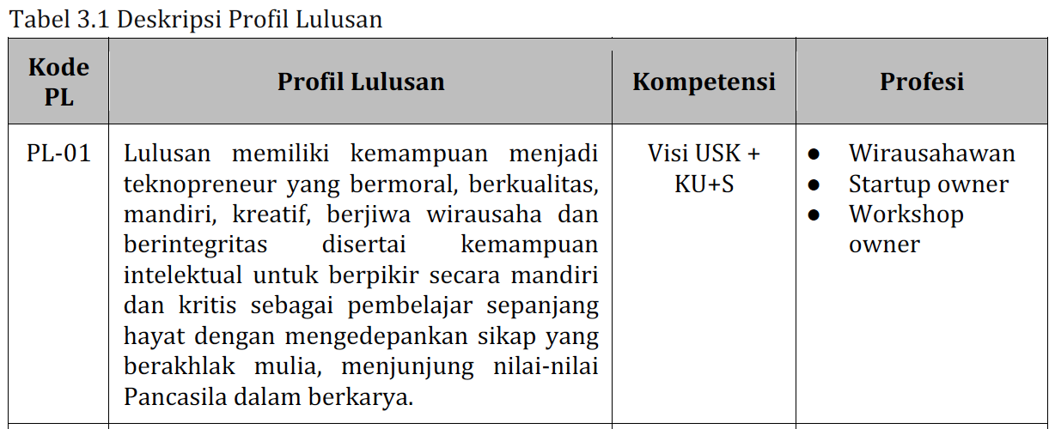
Profil dan Rumusan Standar Kompetensi Lulusan
Profil Lulusan (PL) terdiri dari 5 PL

Slide 11
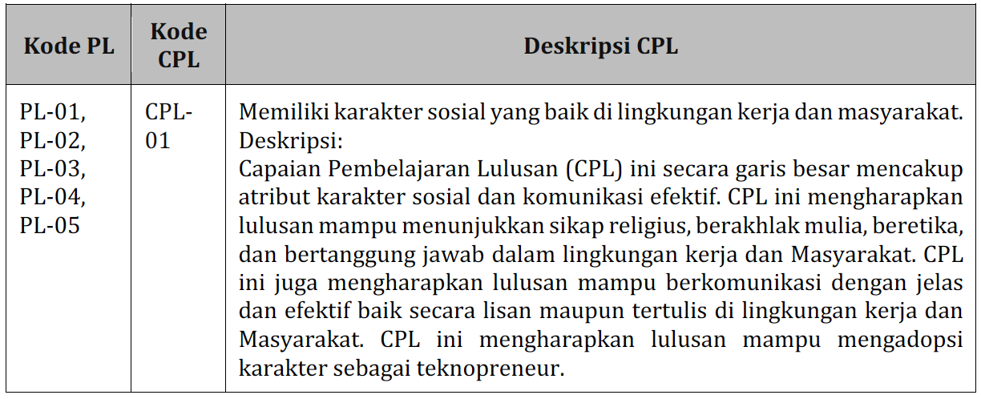
Profil dan Rumusan Standar Kompetensi Lulusan
Capaian Pembelajaran Lulusan (CPL) terdiri dari 5 CPL

Slide 12
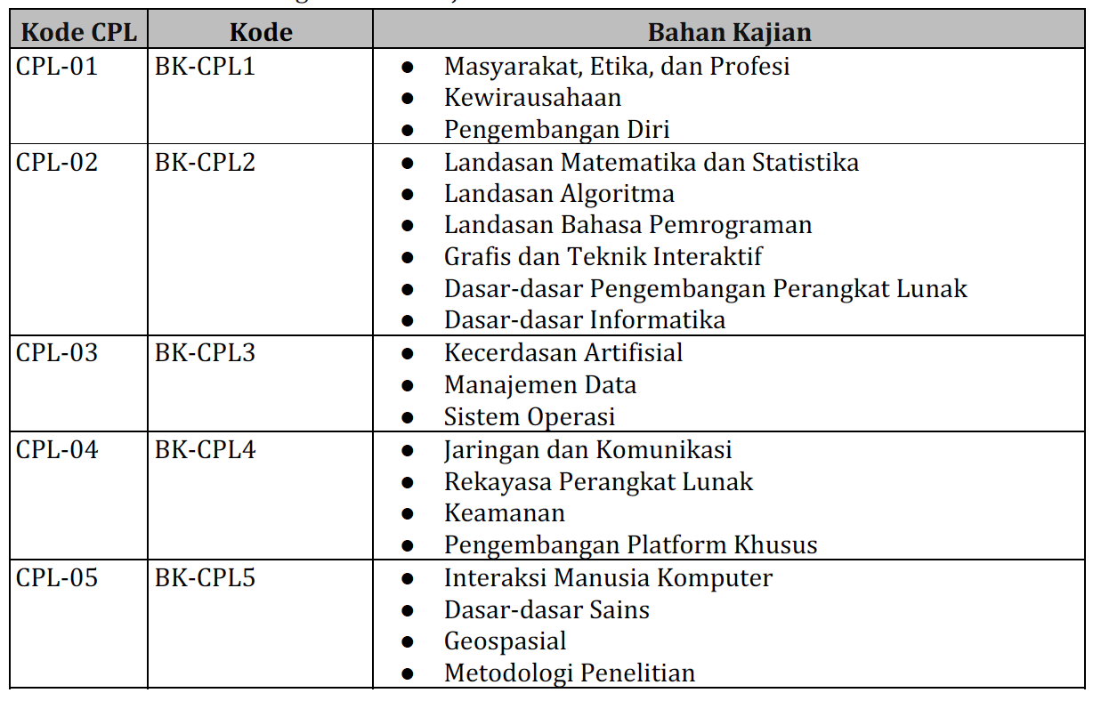
Profil dan Rumusan Standar Kompetensi Lulusan
Bahan Kajian (BK) terdiri dari 5 BK

Slide 13
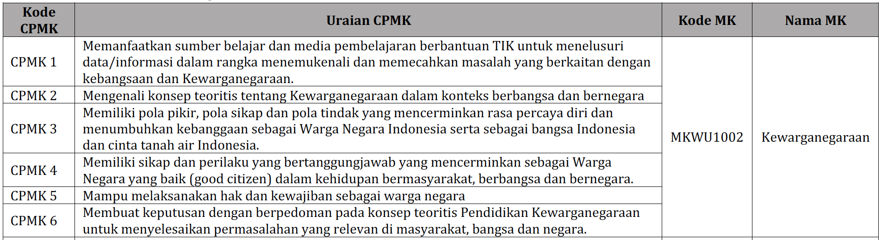
Profil dan Rumusan Standar Kompetensi Lulusan
Capaian Pembelajaran Mata Kuliah (CPMK) dirumuskan berdasarkan MK yang disajikan

Slide 14
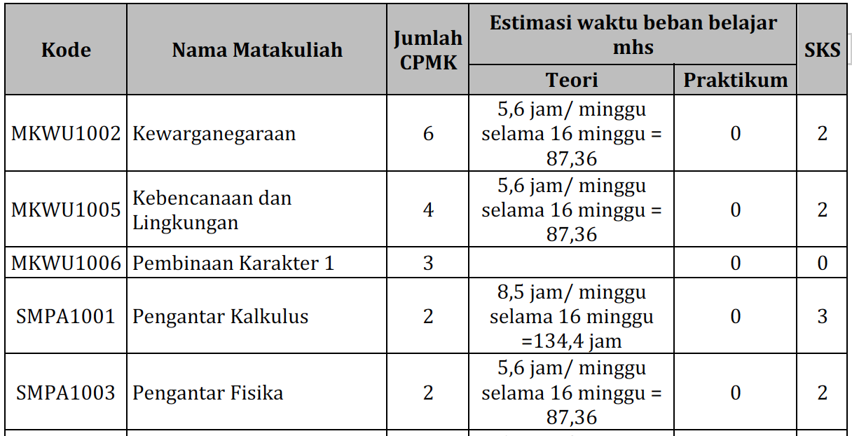
Pembentukan Mata Kuliah

Slide 15
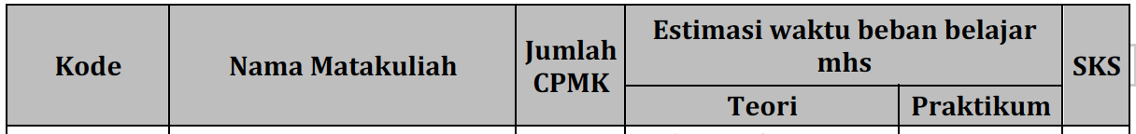
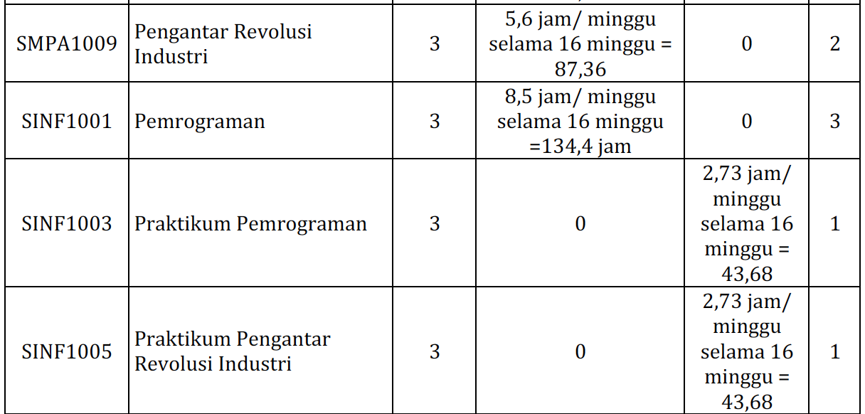
Pembentukan Mata Kuliah

Slide 16
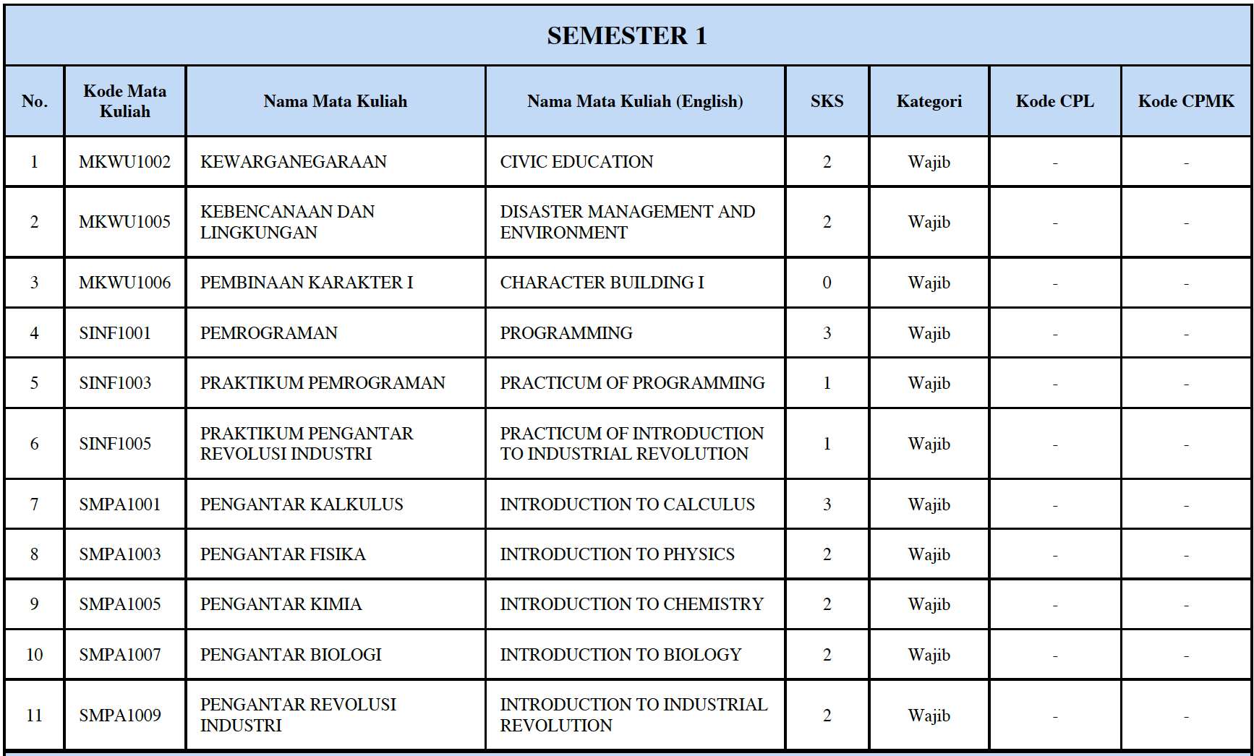
Struktur Kurikulum 2024
Lihat Versi Lengkap

Slide 17
Struktur Kurikulum 2024
MK Pilihan Wajib Semester Ganjil
Database dan Data Mining
Penelusuran Informasi (Teori dan Praktikum)
Visi Komputer (Teori dan Praktikum)
Bioinformatika (Teori dan Praktikum)
Geospasial
Pengolahan Citra (Teori dan Praktikum)
Sistem Informasi Geografis Lanjut (Teori dan Praktikum)
Manajemen Survey dan Pemetaan (Teori dan Praktikum)
Jaringan Komputer dan Keamana Siber
Keamanan Siber (Teori dan Praktikum)
Protokol Jaringan Maju (Teori dan Praktikum)
Rekayasa Perangkat Lunak
Pengembangan dan Operasional Perangkat Lunak
Arsitektur Perangkat Lunak

Slide 18
Struktur Kurikulum 2024
MK Pilihan Wajib Semester Genap
Database dan Data Mining
Pembelajaran Mesin (Teori dan Praktikum)
Pemrosesan Bahasa Alami (Teori dan Praktikum)
Geospasial
Kartografi (Teori dan Praktikum)
Penginderaan Jauh (Teori dan Praktikum)
Jaringan Komputer dan Keamana Siber
Keandalan Jaringan (Teori dan Praktikum)
Jaringan Nirkabel (Teori dan Praktikum)
Sistem Komunikasi Jaringan Optik (Teori dan Praktikum)
Rekayasa Perangkat Lunak
Proyek Perangkat Lunak (Teori dan Praktikum)
Perangkat Lunak Berbasis Komponen (Teori dan Praktikum)
Kualitas Perangkat Lunak (Teori dan Praktikum)

Slide 19
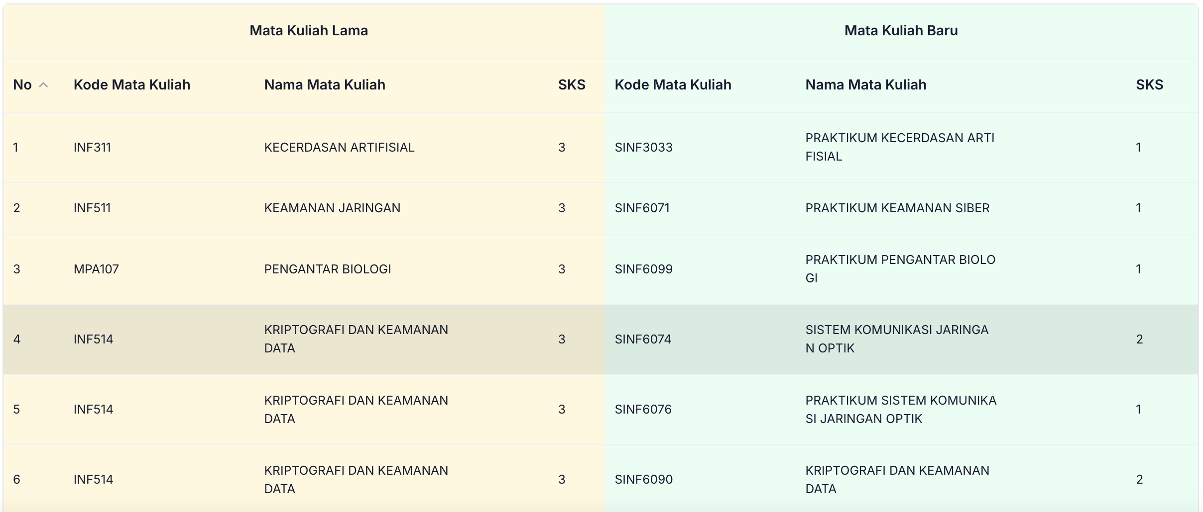
Daftar Ekuivalensi Mata Kuliah
Lihat Versi Lengkap

Slide 20
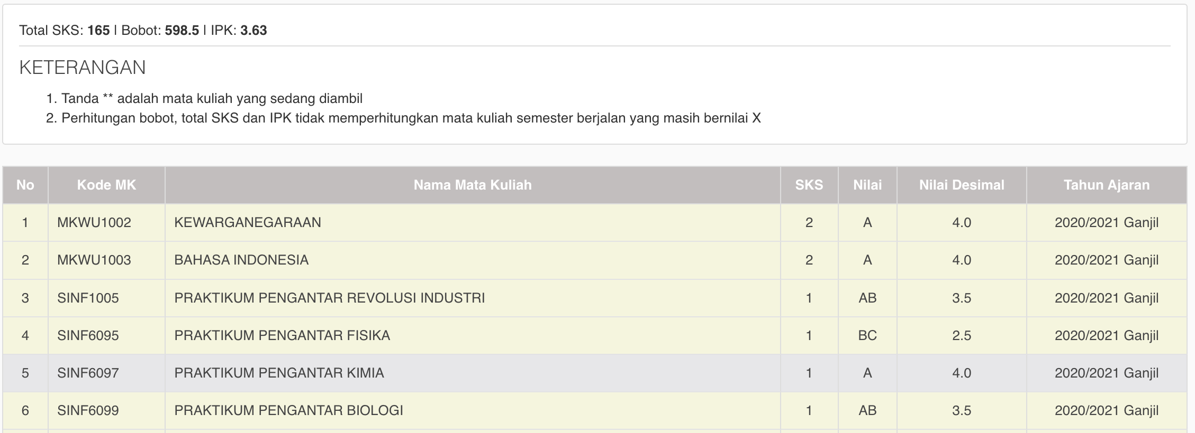
Transkrip Nilai Sementara

Slide 21
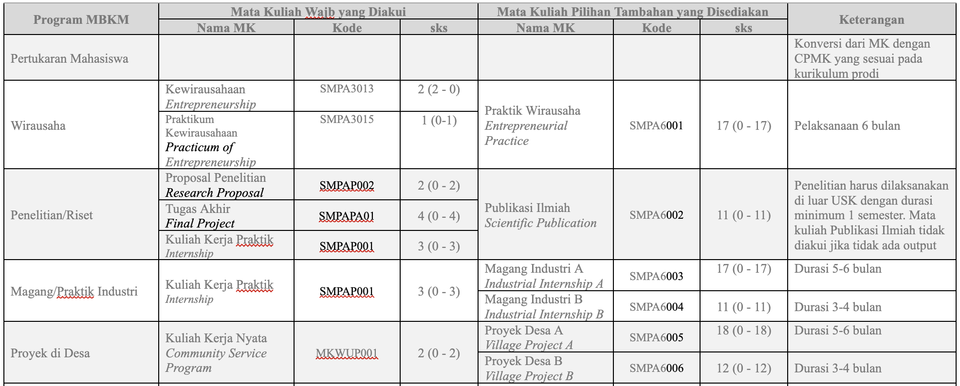
Rekognisi Kegiatan MBKM

Slide 22
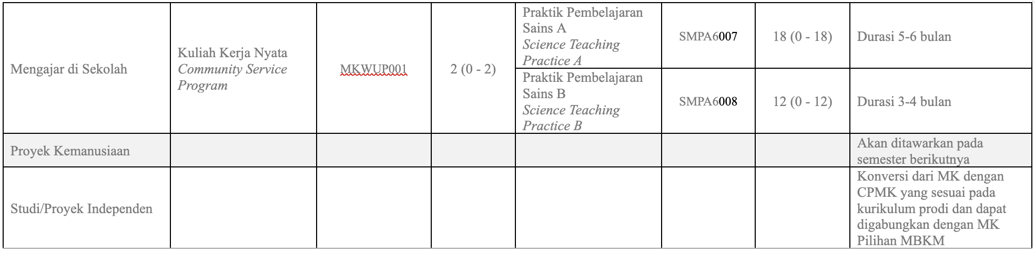
Rekognisi Kegiatan MBKM

Slide 23
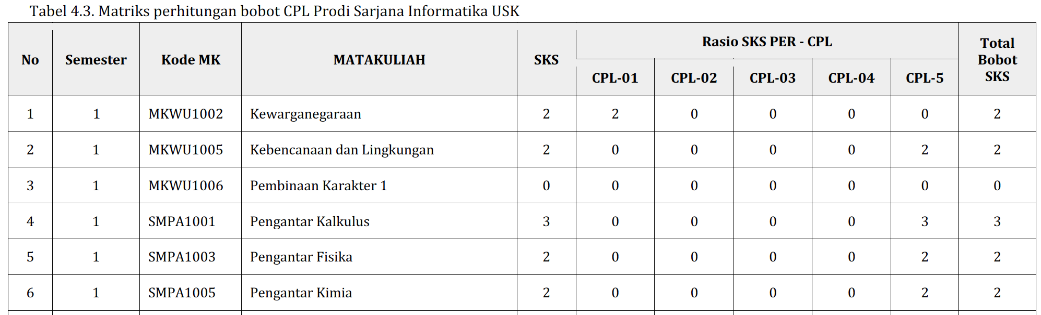
Evaluasi Pembelajaran

Slide 24
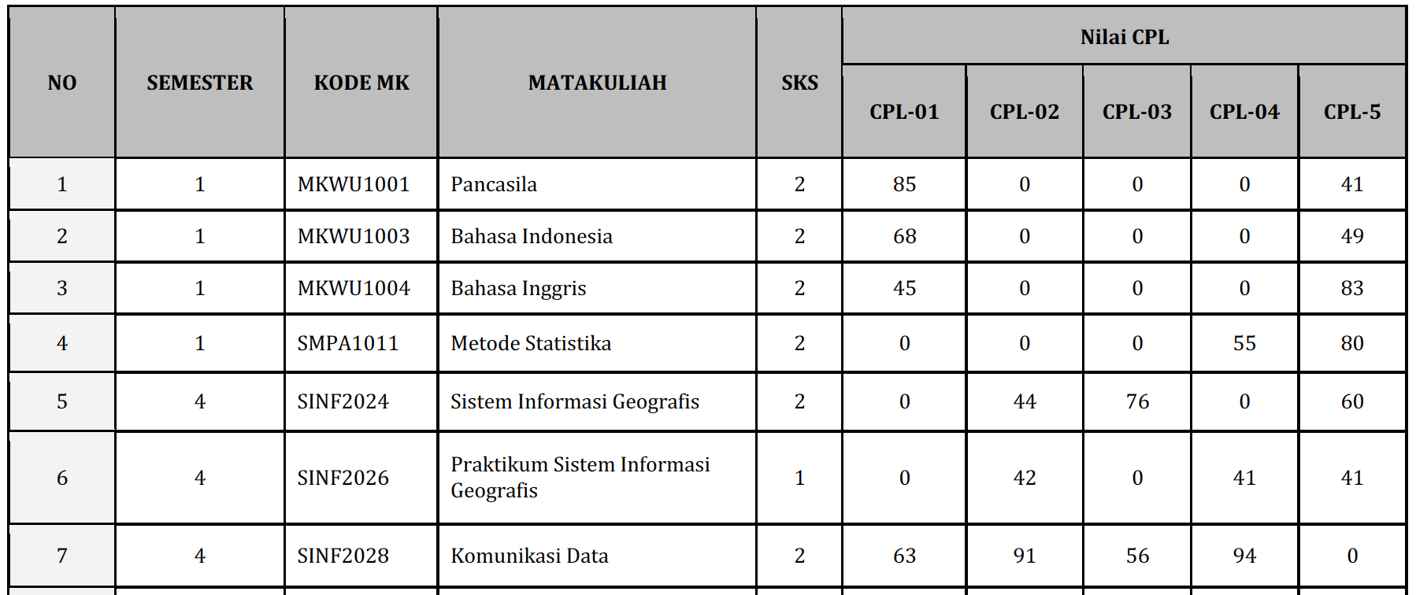
Evaluasi Pembelajaran

Slide 25
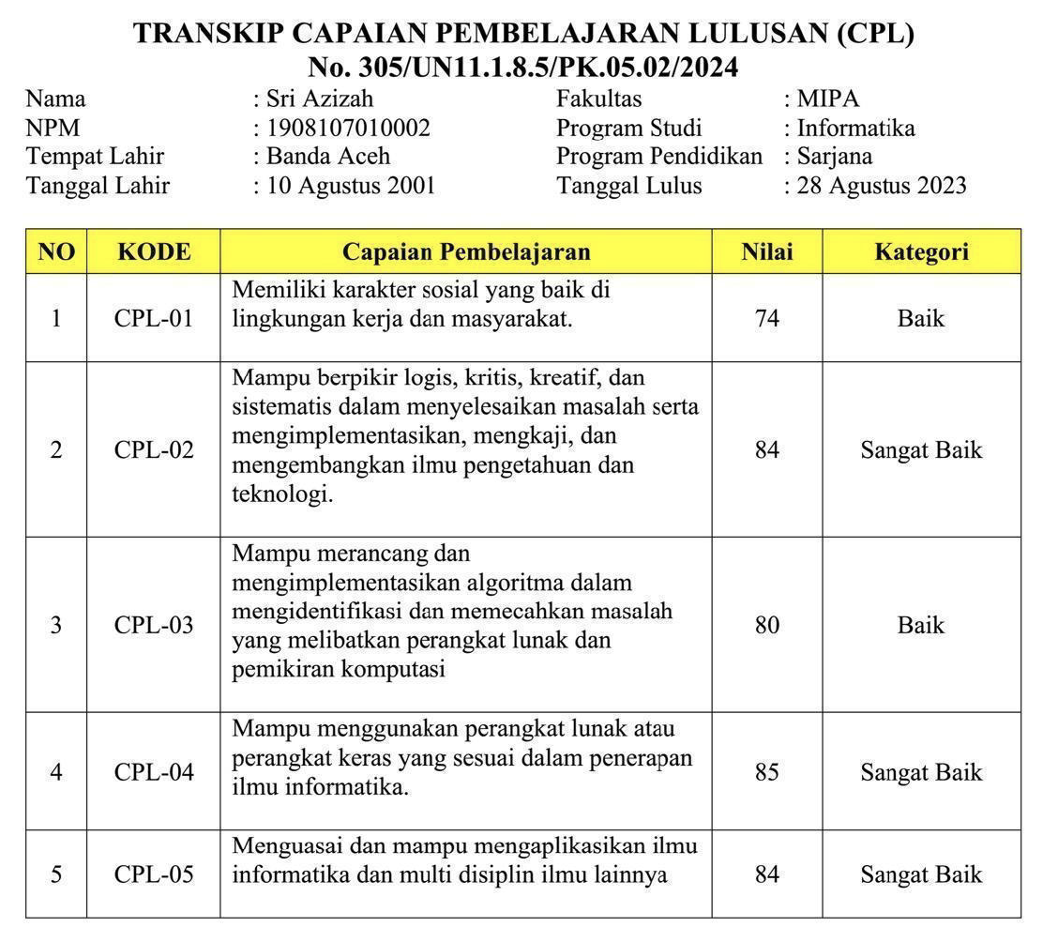

Slide 26
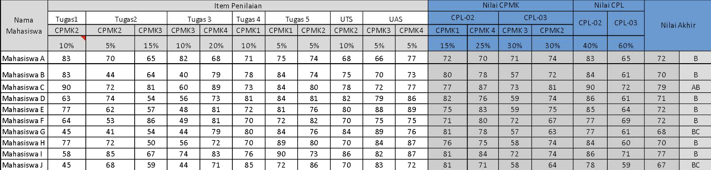
Evaluasi Pembelajaran

Slide 27
Terima Kasih

